Slide 1

Mesa Pública de Prevención Tema: Embarazo adolescente
Centro Zonal Sabanagrande
Campo de la Cruz, Agosto 2017

Slide 2
Mesa Pública ICBF Centro Zonal Sabanagrande
-AGENDA-
Fecha: 18 de agosto de 2017 Hora: 9 am – 12:00 pm
Registro de Entrada | Meira de Jesús Albor Arrieta – Hailin Escobar Pérez
Presentación | Edwin Javier Navarro Bravo
Instalación del evento | Piedad del Carmen Avila Barón
Metas Sociales y Financieras en Campo de la Cruz
Conpes 147 /2006 Magnitud del problema | Pedro Epifanio Conrado Cudriz
Video | Testimonio de una adolescente
Sensibilización sobre derechos sexuales y reproductivos y violencia sexual | Albeiro Antonio Castro Cárdenas
Panel sobre una mirada institucional y social al tema de la prevención de embarazos adolescentes | Arilis Ruíz Medina (SubSecretaria de Salud Pública) – Pedro Epifanio Conrado Cudriz – Moderador Edwin Javier Navarro Bravo
Metas Sociales y Financieras en Campo de la Cruz | Piedad del Carmen Avila Barón
Conclusiones y Evaluación del cierre de la jornada | Joaquin Vicente Orozco Scarpetta

Slide 3
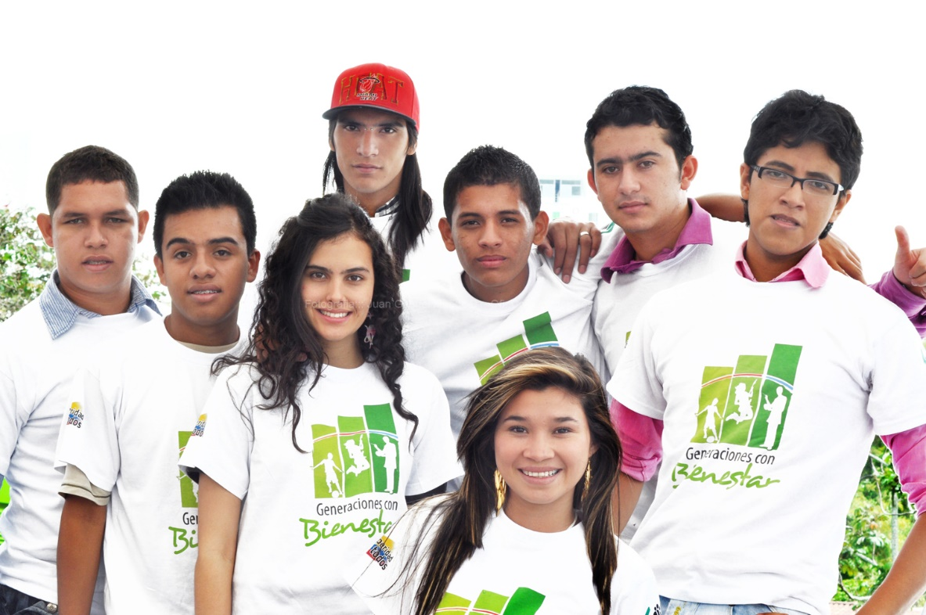
Mesa pública de embarazo adolescente
DIRECTORA GENERAL DEL ICBF | KAREN ABUDINEN A
DIRECTORA REGIONAL ATLANTICO ( E ) | FRANCIA ELENA LOPEZ LOPEZ
COORDINADORA CENTRO ZONAL SABANAGRANDE | CARMEN CARRILLO SUAREZ PIEDAD AVILA (E)

Slide 4
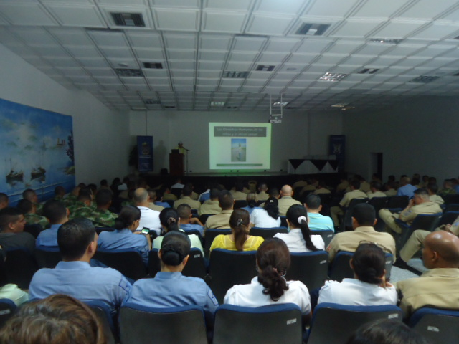
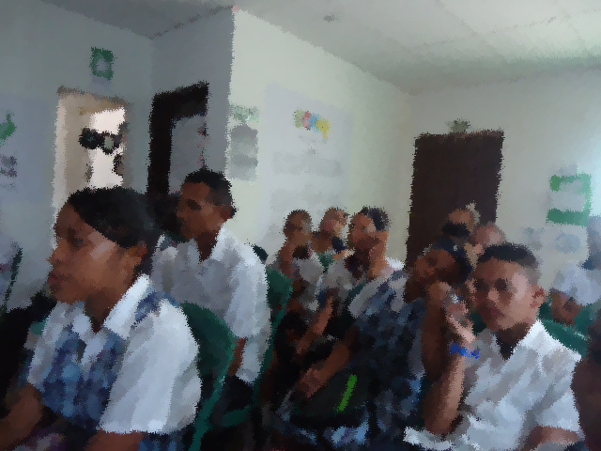
La mesa pública ¿Qué es?
Se puede definir como un espacio de encuentros presenciales de interlocución y comunicación con los ciudadanos, para tratar temas puntuales que tienen que ver con el cabal funcionamiento del Servicio Público de Bienestar Familiar detectando anomalías, proponiendo correctivos y propiciando escenarios de prevención, cualificación y mejoramiento de los mismos.
Objetivo de la Mesa Pública
Presentar gestión, avances, logros y dificultades relacionadas con la niñez y la adolescencia frente a un programa o servicio específico.

Slide 5
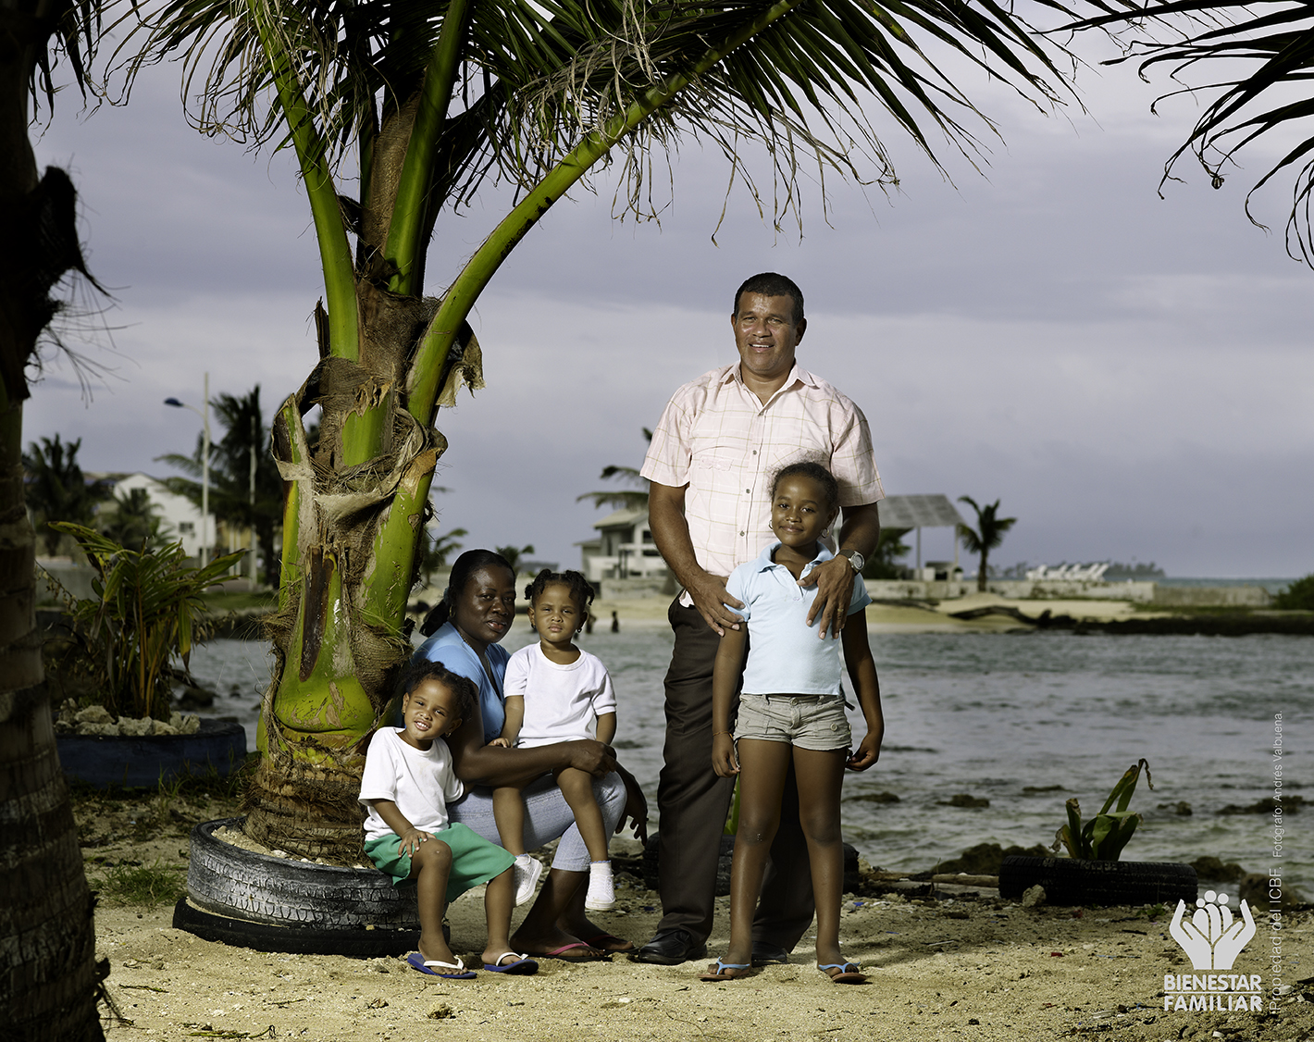
MISIÓN
Trabajar con calidad y transparencia por el desarrollo integral de la primera infancia, la niñez, la adolescencia y el bienestar de las familias colombianas.

Slide 6
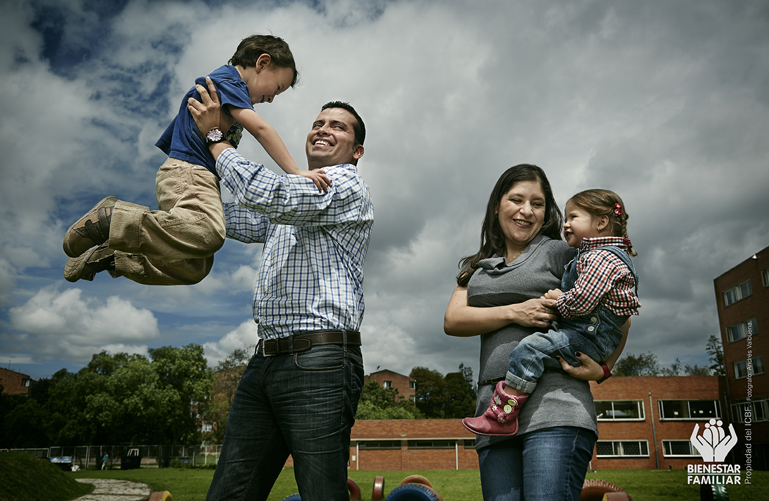
VISIÓN
Cambiar el mundo de las nuevas generaciones y sus familias, siendo referentes en estándares de calidad y contribuyendo a la construcción de una sociedad en paz, próspera y equitativa.

Slide 7
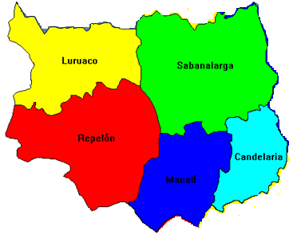

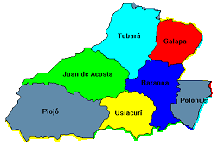

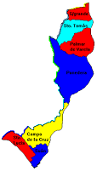

Organización Regional Atlántico
CZ NORTE CENTRO HISTÓRICO
Barranquilla: Norte Centro Histórico - Riomar
Puerto Colombia
CZ SUROCCIDENTE
Barranquilla: Suroccidente - Metropolitana
CZ SURORIENTE
Barranquilla: Suroriente
CZ BARANOA
Baranoa
Galapa
Juan de Acosta
Piojó
Polonuevo
Tubará
Usiacurí
CZ HIPÓDROMO
Soledad
Malambo
CZ SABANAGRANDE
Campo de la Cruz
Palmar de Varela
Ponedera
Sabanagrande
Santa Lucía
Santo Tomás
Suan
CZ SABANALARGA
Candelaria
Luruaco
Manatí
Repelón
Sabanalarga
Pública

Slide 8
Metas Sociales y Financieras en Campo de la Cruz
Proyecto Misional | Subproyectos / modalidad | Unidades | Cupos | Presupuesto / millones | Unidades / cupos
Primera infancia Atención integral | -CDI Inst. integral -Dllo. Infantil Familiar -Transición integral TOTAL | 5 6 14 25 | 570 296 375 1.241 | $1.664 $ 699 $ 279 $ 2.641 | 570 296 - 11 886
Tradicional Comunitario | -HCB Fami –Familiar tradicional -HCB Tradicional TOTAL | 20 33 53 | 260 429 689 | $ 277 $ 731 $ 1.008 | 260 429 53 689
Niñez y adolescencia | -Generaciones Con Bienestar -Construyendo Juntos Entornos Protectores TOTAL | 8 2 | 200 24 224 | $ 55 $ 19 $ 74 | 200 200
Familias y comunidades | Familias Con Bienestar para la paz -Otras formas de atención TOTAL TOTAL | 120 22 142 | 120 22 142 | $ 101 $ 19 $ 120 | 120
Fuente: Aplicativo de metas sociales y financieras SIM.

Slide 9


Protección de Niños, Niñas y Adolescentes
EMBARAZO ADOLESCENTE
MEDIDAS DE PREVENCIÓN Y PROTECCIÓN
Conpes 147 /2012
LEY 1098 DE 2006
CONSTITUCIÓN NACIONAL

Slide 10

EMBARAZO ADOLESCENTE

Slide 11
¿CÓMO LO HACEMOS DESDE EL ICBF?
Fortalecimiento competencias agentes y servidores
Seguimiento, evaluación y control
Movilización del SNBF (nacional, regional y local)
Promoción, Reconocimiento y Garantía de los
Derechos Sexuales y Reproductivos
Fortalecimiento capacidad local para la sostenibilidad de los procesos
Alianzas estratégicas.
Asistencia técnica regional y/o municipal.
CuerpoMetro

Slide 12

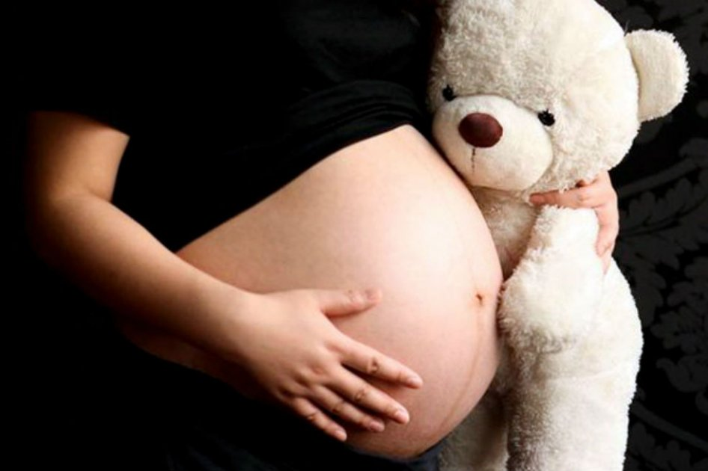
DEFINICIÓN DE EMBARAZO ADOLESCENTE
Es la situación personal de las niñas en edad de procreación, que por circunstancias diversas, unas ajenas a su voluntad (sexualmente violentadas) y otras con sus consentimientos (niños no deseados y no planeados), quedan en estado de gestión y colocan sin saberlo en riesgo sus vidas.

Slide 13
MAGNITUD DEL PROBLEMA
El 3% de las mujeres que abandonan la anticoncepción lo hacen por falta de dinero | El 17% de las mujeres con parejas estables y las parejas inestables no tienen acceso como quisieran a la anticoncepción
Métodos como la T hormonal o algunos implantes subdérmicos no están cubiertos en el plan de beneficios a salud. | Un implante subdérmico cuesta en Colombia 150 mil peso, mientras en Chile o México, vale 10 dólares.
La clave está en la EDUCACION SEXUAL. Las muchachas y los muchachos deben saber que a pesar de su corta edad pueden embarazarse. | Educación para su autonomía y saber que no necesitan permiso para el uso de la anticoncepción. EDUCACIÓN para conocer su cuerpo.
El 43% de las encuestadas en Demografía y salud del 2015, dijeron que no lo hacían bien con el método del ritmo, por lo tanto el 24% quedó embarazada. | Con el coitus interruptus el 27% también quedó embarazada.
El 80% de las mujeres denunciaron que en las EPS no les hablaron del tema cuando asistieron a consulta médica. | Solo el 10% de los hombres recibió información médica.
Es pertinente reconocer que las niñas ni los niños son asexuados. | A los hombres no les gusta usar el condón
Y son los jóvenes adolescentes los que influyen en las niñas para mantener relaciones sexuales. | Falta un observatorio municipal de la sexualidad de los adolescentes y jóvenes para monitorear el fenómeno.
El trabajo interinstitucional es muy débil para hacerle frente al fenómeno. | Fuente: Artículo de Claudia López en El Tiempo del 2 de agosto/2017, y declaraciones de Cristina Plaza, exdirectora nacional del Icbf.

Slide 14

CONPES 147 DE 2012
Lineamientos para el desarrollo de una estrategia para la prevención del embarazo en la adolescencia y la promoción de proyectos de vida para los niños, niñas, adolescentes y jóvenes en edades entre 6 y 19 años.

Slide 15

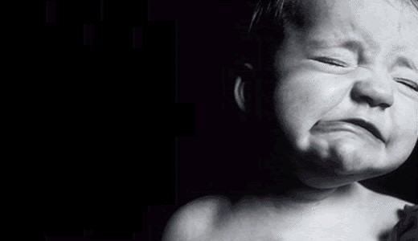
Factores Estructurales
La pobreza
La inequidad
Las relaciones de poder entre
Dominantes y subordinadas
La cultura patriarcal

Slide 16
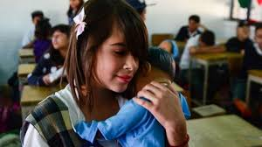
Factores Interpersonales
-La familia
- La cohesión con los pares
- Redes sociales
-Estructura y tamaño del hogar
-Historias de embarazos familiares
-Violencia Intrafamiliar
-Abandono /negligencia
-Problemas de comunicación
-Aceptación y apoyo parental
-Calidad de la educación
-El barrio o entorno histórico
-Disponibilidad de apoyo institucional
-Machismo

Slide 17
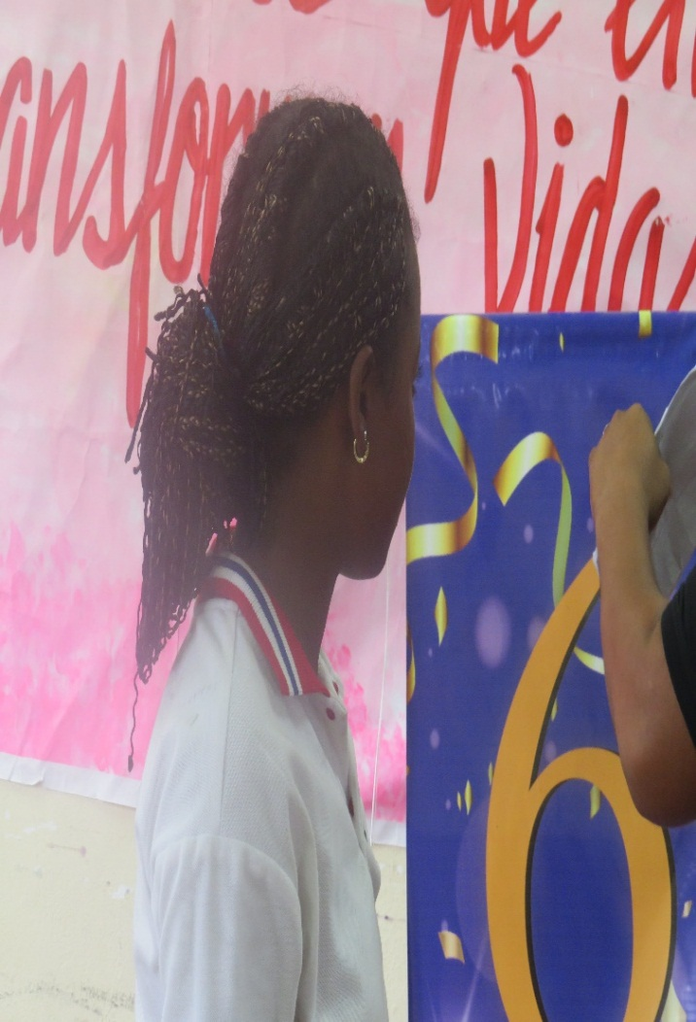
Factores Intrapersonales
-Proyecto de vida y Percepción de oportunidades.
-Edad y formación escolar.
-Percepciones, actitudes y creencias.
-Imaginarios sobre sexualidad y amor.
- Autoestima baja.
- Personalidad débil para aceptar influencias de grupo
-Pensamiento mágico.
-Manejo del tiempo libre.

Slide 18
FACTORES DE RIESGO (Causas)
.
Falta información y educación sexual
La pubertad, la misma adolescencia y la ausencia de proyecto de vida
Solo el 2% usa anticonceptivos
La violencia intrafamiliar, las condiciones de pobreza y la cultura del consumo capitalista.
No creer que las niñas tienen también vida sexual
.
La cultura patriarcal y las relaciones de poder

Slide 19

CONSECUENCIAS DEL EMBARAZO ADOLESCENTE
Desarticulación de la vida de la niña en la familia y la escuela, readaptación a nuevos roles para los que no estaba preparada
A través de estas consecuencias en la conducta y la salud mental, el maltrato puede contribuir a las enfermedades del corazón, al cáncer, al suicidio y a las infecciones de transmisión sexual.
Se convierte en una carga más para la familia.
Puede sentir la soledad y estar abrumada emocionalmente
Problemas económicos y nuevos retos para resolver su condición de vida.
Abandono escolar

Slide 20
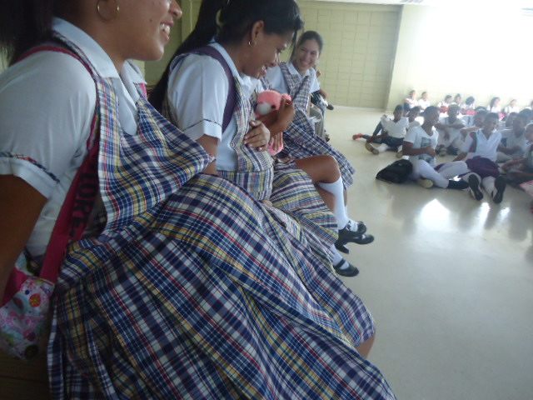

LOS EMBARAZOS ADOLESCENTE EN CAMPO
Menores de 14 años
Mayores de 14 años
El Icbf y Coosalud no reportan casos de atención de menores de 14 años en estado de gestación
27 casos: 3 de 14 años; 2 de 15 años; 6 de 16 años y 16 de 17 años.
Coosalud reportó 8 casos: 6 en alto riesgo y dos de bajo riesgo.

Slide 21
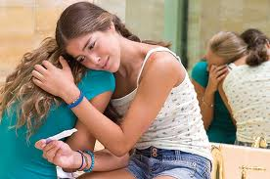
Generaciones Con Bienestar / Familias Con Bienestar
GCB
FCB
Busca fortalecer los proyectos de vida y entornos protectores de los niños, las niñas y los adolescentes que contribuyan con la garantía, prevención y protección de los derechos de ellos y ellas.
Desarrolla acciones de prevención del reclutamiento ilícito, trabajo infantil, embarazo adolescente, mediante la promoción de los derechos sexuales y reproductivos, consumo de sustancias psicoactivas y violencia juvenil, sexual y escolar.
Se trabaja para construir familias protectoras y garantes de derechos.
Desarrollamos los módulos:
-Concordia entre géneros
--Sexualidad sana, placentera y responsable
-Ciudadanía en familia
-Hábitos sanos en familia
-Cultivo digno de las nuevas generaciones

Slide 22

Construyendo Juntos Entornos Protectores
Contribuir a la promoción de los derechos de la infancia y la adolescencia, a la prevención de sus vulneraciones, al fortalecimiento de los vínculos de cuidado mutuo y la promoción de la convivencia armónica entre padres, madres, cuidadores, docentes, agentes educativos, niños, niñas y adolescentes.
Constituir espacios de información, formación y reflexión sobre aspectos relacionados con:
Los derechos de los Niños, Niñas y adolescentes y las particularidades del territorio donde se evidencia:
*Vinculación afectiva, * Derecho a la participación.
*Derechos sexuales y reproductivos .
Promover desde el intercambio de saberes reflexiones pasadas, presentes y futuras; reconociendo sus contextos. Identificando oportunidades de mejora frente a la protección y el cuidado de los niños, las niñas y los adolescentes
Propiciar espacios de formación grupales como recurso de apoyo en los que se discutan y analicen estrategias conducentes al reconocimiento de niños, niñas y adolescentes como sujetos titulares de derechos.

Slide 23




¿Quiénes se beneficiarán?
2.040
Participantes
58 Instituciones Educativas
1.020 padres, madres y cuidadores 50% total participantes
816 niñas, niños y adolescentes
(de Instituciones educativas oficiales, participantes en los talleres) 40% total participantes
204 docentes y agentes educativos 10% total participantes

Slide 24
¿Quiénes se beneficiarán?
ZONA | MUNICIPIO | TOTAL DE PARTICIPANTES (PMC, NNA, DOCENTE, AE) | PMC (50%) | NNA (40%) | DOCENTE Y AE (10%)
Atlántico 1 | TOTAL | 1.200 | 600 | 480 | 120
 | Barranquilla | 960 | 480 | 384 | 96
 | Galapa | 120 | 60 | 48 | 12
 | Puerto Colombia | 60 | 30 | 24 | 6
 | Tubará | 60 | 30 | 24 | 6
Atlántico 2 | TOTAL | 840 | 420 | 336 | 84
 | Baranoa | 60 | 30 | 24 | 6
 | Campo de La Cruz | 60 | 30 | 24 | 6
 | Candelaria | 30 | 15 | 12 | 3
 | Juan de Acosta | 30 | 15 | 12 | 3
 | Luruaco | 60 | 30 | 24 | 6
 | Malambo | 60 | 30 | 24 | 6
 | Manatí | 30 | 15 | 12 | 3
 | Palmar de Varela | 30 | 15 | 12 | 3
 | Piojó | 30 | 15 | 12 | 3
 | Polonuevo | 30 | 15 | 12 | 3
 | Ponedera | 30 | 15 | 12 | 3
 | Repelón | 60 | 30 | 24 | 6
 | Sabanagrande | 30 | 15 | 12 | 3
 | Sabanalarga | 60 | 30 | 24 | 6
 | Santa Lucía | 30 | 15 | 12 | 3
 | Santo Tomás | 30 | 15 | 12 | 3
 | Soledad | 120 | 60 | 48 | 12
 | Suan | 30 | 15 | 12 | 3
 | Usiacurí | 30 | 15 | 12 | 3

Slide 25
¿Cómo se llevará a cabo?
Formación en 5 módulos
Sistematización
Evaluación
Encuentros Macro regionales
Guardianes del Tesoro/ diligenciamiento de formatos
Estrategia de Comunicación

Slide 26

¿Cuáles son los módulos?
Módulo | No. de sesiones | No. de horas | Participantes
Módulo 1: Análisis del Contexto | 1 | 3 | PMCDAENNA
Módulo 2: Lo que debemos saber sobre los derechos de los niños, niñas y adolescentes | 1 | 3 | PMCDAENNA
Módulo 3: Derechos sexuales y reproductivos y Prevención del embarazo en la adolescencia | 2 | 6 | PMCDAENNA
Módulo 4: Participación y Ciudadanía | 2 | 6 | PMCDAENNA
Módulo 5: Vinculación Afectiva | 1 | 3 | PMCDAENNA
PMCDAE: Padres, madres, cuidadores y docentes y agentes educativos
NNA: Niños, niñas y adolescentes.
Formación en 5 módulos de 21 horas más 3 horas para el
diligenciamiento de formatos

Slide 27
Prevención del Embarazo adolescente
VIDEO
Intervención de una adolescente

Slide 28
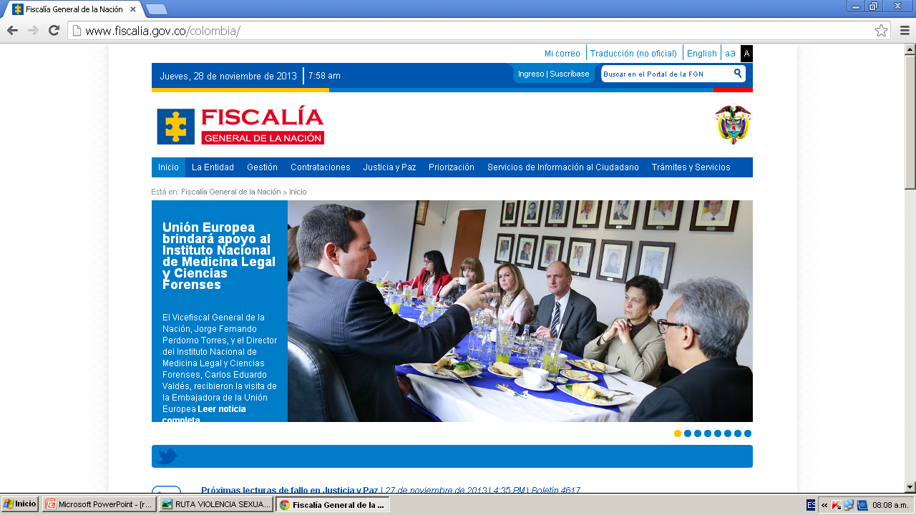




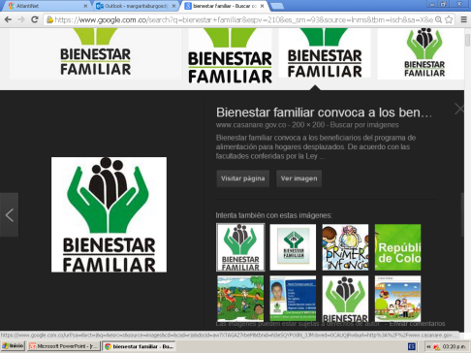


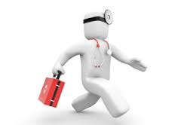

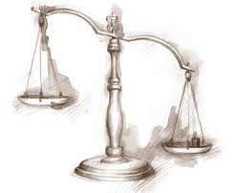



SI SOY VICTIMA DE VICTIMA DE VIOLENCIA SEXUAL A DONDE BUSCO AYUDA
INSTITUCIONES QUE BRINDAN AYUDA DURANTE EL PROCESO
SECTOR JUSTICIA
SECTOR SALUD
SECTOR PROTECCION
SECTOR EDUCATIVO
.
FISCALIA
COMISARIA DE FAMILIA
MEDICINA LEGAL
POLICIA NACIONAL
I..P.S , E.S.E
E.A.P.B
INSITUTO COLOMBIANO DE BIENESTAR FAMILIAR
COMISARIA DE FAMILIA
INSTITUCIONES EDUCATIVAS
SECTOR SALUD
Los servicios en salud son totalmente gratuitos disponible las 24 horas al días los 7 días de la semana.
Acude siempre dentro de las 24 horas de haber ocurrido el hecho a fin de recolectar la mayor pruebas posibles.
I.P.S , E.S.E E.A.P.B
SECRETARIAS DE SALUD.
SECTOR JUSTICIA
SECTOR JUSTICIA
Si usted es victima de violencia sexual diríjase a justicia rinda un informe detallado de los hechos a fin de identificar y judicializar al agresor.
toda persona que tenga conocimiento de un caso de violencia sexual debes denunciar dentro de las próximas 24 horas.
La atención es gratuita.
FISCALIA
MEDICINA LEGAL
COMISARIA DE FAMILIA
POLICIA NACIONAL
INSITUTO COLOMBIANO DE BINESTAR FAMILIAR
SECTOR PROTECCIÓN
Asiste al Sector Protección para que se realicen los restablecimientos de derechos en caso de niñas, niños y Adolescentes y personas con discapacidad.
COMISARIA DE FAMILIA
Identifica los casos.
Notifica y pone en conocimiento el caso a la fiscalía.
Deriva al Sector Protección y salud.
Garantiza el derecho a la educación de la victima.
SECRETARIA DE EDUACION
INSITUCIONES EDUACTIVAS
SECTOR EDCUACION
.
EXIGE TUS DERECHOS
EN CASO DE NO RECIBIR AYUDA OPORTUNA COLOCA TU QUEJA EN

Slide 29

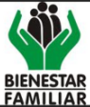
Ruta Para la Atención a Victimas de Violencia Sexual
del Departamento del Atlántico
I d e n t i f i c a c i ó n d e l o s c a s o s
SALUD
DEPARTAMENTAL Y MUNCIPAL
EAPB
ESE
IPS CRUEDEPARTAMENTAL
SECTOR JUSTICIA
Fiscalía, URI, Policía Judicial, CTI, SIJIN, DIJIN
Comisaria de familia
SECTOR PROTECCIÓN
I.C.B.F
Comisaria de Familia
Medicina Legal
Educación
SALUD FISCALIA POLICIA JUDIAL COMISARIA DE ICBF MINISTERIO PÚBLICO SECTOR EDUCACION
FAMILIA.
Brinda atención integral en salud gratuita y sin barreras
Orienta sobre derechos en salud
Brinda atención en crisis
Practica exámenes pertinentes ITS, VIH/Sida.
Anticoncepción de emergencia y asesoría para IVE
Toma evidencias medico legales cuando aplique y garantiza la cadena de custodia una vez terminado este proceso. Dar aviso inmediato a la policía judicial para que recoja la evidencia.
Orientación a la familia
Garantiza el inicio de medidas de protección a las victimas
Remite el caso al sector Justicia
Recepciona la denuncia.
brinda atención en crisis.
remite al Sector Protección y Al Sector Salud.
Solicita dictámenes a medicina legal, inicia las acciones judiciales.
Orienta a la victima sobre las acciones legales a seguir.
Procuraduría General de la Nación
Defensoría del pueblo
Personería Municipal
Apoya al fiscal
Investiga y compila pruebas.
Captura y adelanta la iniciativa.
Recepciona el caso y orienta a la victima.
Realiza restablecimiento de derecho a los NNA.
Brinda atención en crisis equipo psicosocial.
Remite a salud para atención de urgencia.
Remite la denuncia a la fiscalía.
Solicita Dictamen a medicina legal.
Toma medidas de protección
Recepciona el caso NNA.
Verificar la garantía de
derechos
Brinda atención en crisis.
Remite a salud y a Fiscalía.
Realiza restablecimiento de Derecho a los NNA.
Realiza seguimientos a las medidas de restablecimientos de derechos.
Recibe tramita quejas y peticiones
Orienta y asesora legalmente a la victima.
Remite a la fiscalía.
Vela por una atención oportuna
Hace recomendaciones a la instituciones y autoridades.
Ejerce la vigilancia y control para que las instituciones cumplan sus funciones en garantía de los derechos de las victimas.
Identifica los casos.
Notifica y pone en conocimiento el caso a la fiscalía.
Deriva al Sector Protección y salud.
Garantiza el derecho a la educación de la victima

Slide 30
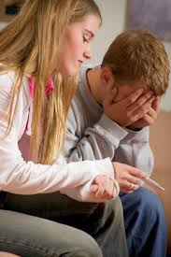
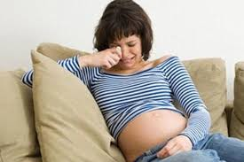
Prevención del Embarazo adolescente
PANEL: Una mirada institucional y social al tema de Prevención del embarazo en adolescentes en el Atlántico

Slide 31
Canales de comunicación
Pagina web: www.icbf.gov.co
Correo electrónico: atencionalciudadano@icbf.gov.co
Línea 141
Tweets a través de @ICBFColombia
Atención presencial en la Sede Regional, Cen Zonales
Pública

Slide 32


Canales de comunicación
Pública

Slide 33

CONCLUSIONES
Y
EVALUACIÓN

Slide 34
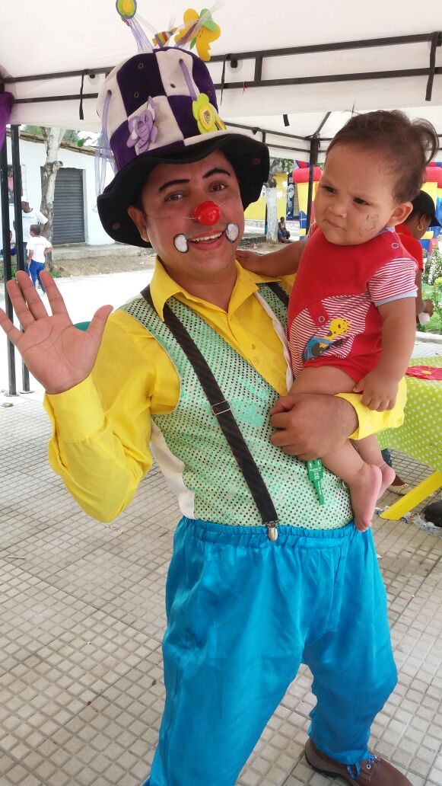
Gracias

